Slide 1
Игра как средство и метод физического воспитания школьников
Учитель физической культуры
МБОУ «Средняя школа №2»
г. Десногорска
Алтынникова Л.М.

Slide 2
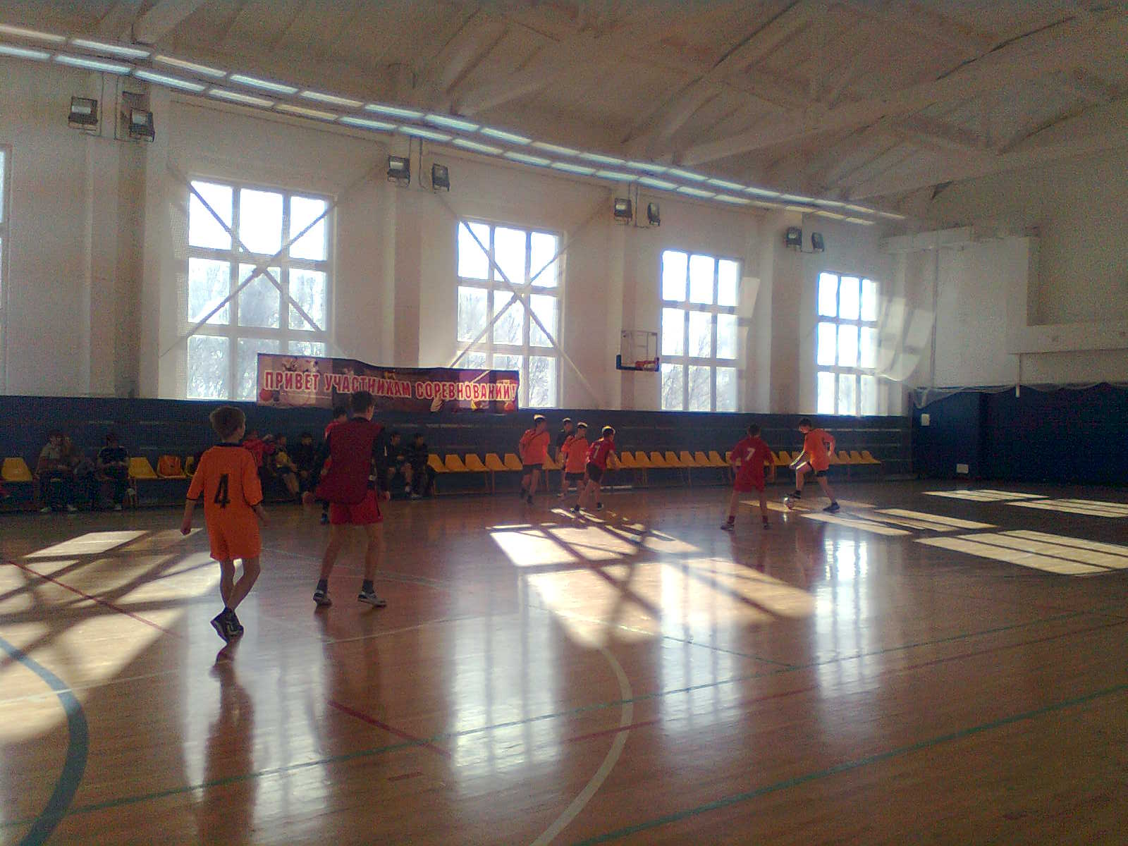
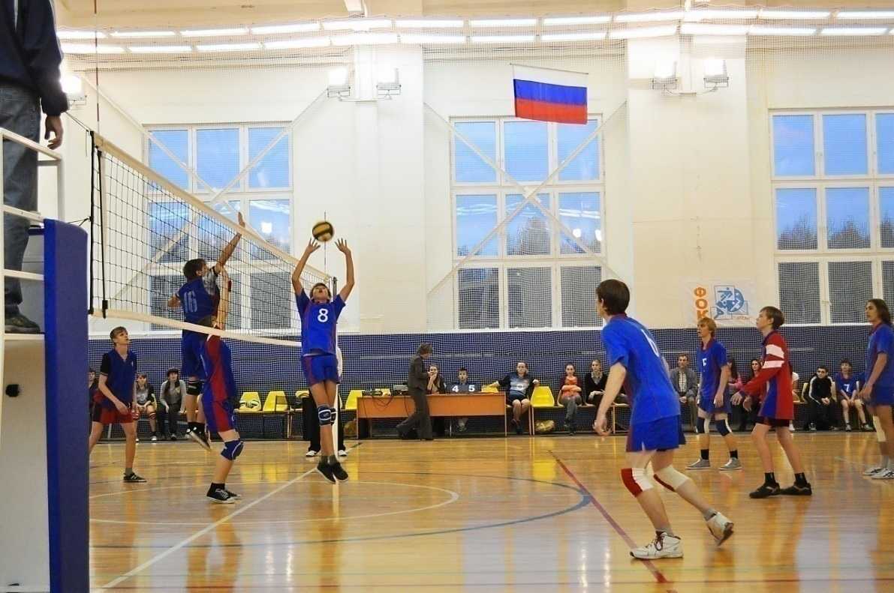
Игра - исторически сложившееся общественное явление, самостоятельный вид деятельности, свойственный человеку.

Slide 3
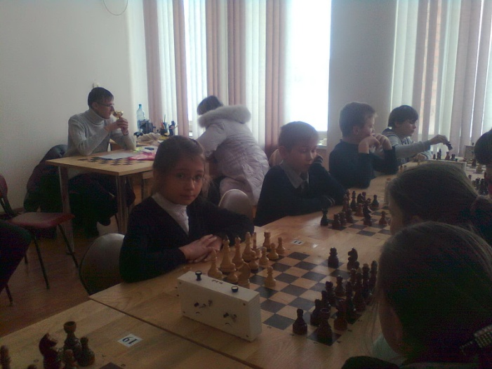
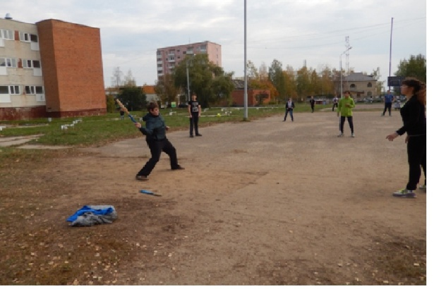
Настольные игры
шашки
шахматы
Спортивные игры
Баскетбол
Подвижные игры
Русская лапта
нарды
Волейбол
Настольный теннис
Футбол
Бадминтон
Вышибалы
Перестрелка
Игровая
деятельность

Slide 4
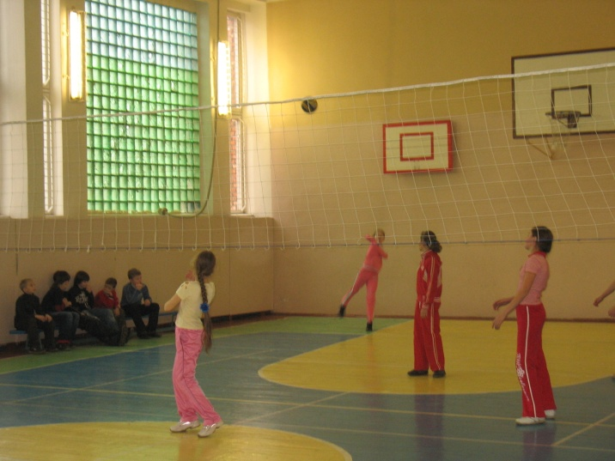
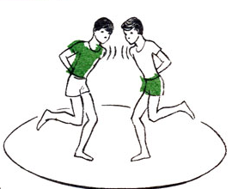
Характерные особенности игр
Бег
Прыжки
Метание
Броски
Передача и ловля мяча
Сопротивления

Slide 5
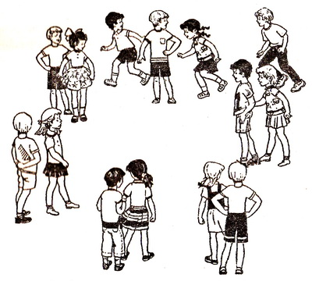
Игры
Элементарные
(Представляют собой сознательную инициативную деятельность, направленную на достижение условленной цели, добровольно установленной самими играющими. Движения зависят от творчества самих играющих)
Спортивные
(Высшая ступень подвижных игр, правила которых строго регламентированы. Они требуют специальных площадок и оборудования. Характерный признак – сложная техника. Техника движения и определенная тактика поведения в процессе игры)

Slide 6
Физиологическое значение игр
Благотворное влияние на сердечно- сосудистую, мышечную, дыхательную и другие системы организма;
Повышение функциональной деятельности;
Вовлечение в разнообразную динамическую работу различные крупные и мелкие мышцы тела;
Увеличение подвижности в суставах.

Slide 7
Образовательное значение игр
Отражение накопленного опыта;
Углубление и закрепление представления об изображаемых событиях;
Обогащение новыми ощущениями, представлениями, понятиями;
Развитие способностей правильно оценивать пространственные и временные отношения;
Быстрая и правильная реакция на сложившуюся ситуацию в часто меняющейся обстановке игры.

Slide 8
Воспитательное значение игр
Воспитание физических качеств: быстроты, ловкости, силы, выносливости, гибкости.
Быстрота (быстрее убежать, догнать, мгновенно реагировать на звуковые и зрительные сигналы);
Ловкость (способность перехода от одних действий к другим при постоянно меняющейся обстановке);
Сила (игры со скоростно - силовой направленностью);
Выносливость (игры с частыми повторениями напряжённых движений, с непрерывной двигательной деятельностью, связанной со значительной затратой сил и энергии);
Гибкость (игры, связанные с частыми изменениями направления движений).

Slide 9
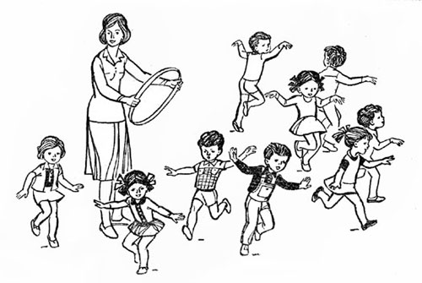
Методика проведения игр
1. С детьми младшего школьного возраста:
- объяснение игры - сюжетно-образное (в основном в I классе),
- обращение - дети (в I классе);
- в I классе свистком не пользоваться;
- выбор водящих - по назначению преподавателя, считалке, итогам предыдущих игр;
- не рекомендуется выводить детей из игры;
- основные правила объясняются перед игрой, остальные вводятся по ходу.

Slide 10
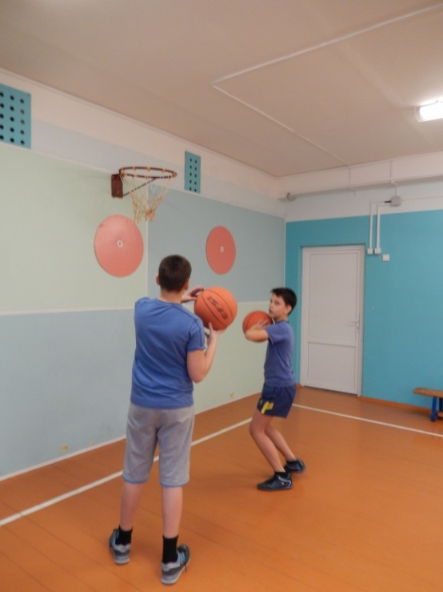
2. С детьми среднего школьного возраста:
- увеличивается количество правил, которые объясняются перед игрой;
- выбор водящих - все способы, кроме считалок;
- деление на команды - все способы, кроме выбора капитанами и по желанию. Команды небольшие, с равным количеством девочек и мальчиков в каждой команде;
- в играх учитывать качество выполнения заданий.

Slide 11
3. С учащимися старшего школьного возраста:
- игры проводятся отдельно для юношей и девушек;
- игры командные, носят соревновательный характер;
- используются все способы деления на команды;
- возрастает объективность судейства с учетом качества выполнения;
- используется в основном словесный метод.

Slide 12
Таким образом, игра - исторически сложившееся средство воспитания и образования подрастающего поколения. Специально организованная для решения широкого круга педагогических задач, она помогает подготовить детей, подростков и юношей к трудовой жизнедеятельности.
Игры, как важнейшее средство и метод физического воспитания, сохраняют своё значение на протяжении всей жизни человека, меняется только их содержание и методика поведения.

